Slide 1
Orçamento da Criança e Adolescente
revisitando e atualizando a metodologia
Ipea e Unicef

Slide 2
Antecedentes
Anos 90: Pacto pela Infância
Metodologia e relatório produzido pelo IPEA (1995,1996)
Diversos estudos posteriores ampliando e atualizando a metodologia inicial, no Brasil e na América Latina
Comentário geral n. 19 (2016)

Slide 3
Categorias
Orçamento da Criança (1996)
  Senso Estrito
    Exclusivo ou predominantemente direcionado ao grupo materno-infanto-juvenil
    Acesso universal
      Fundamentalmente Educação Básica e Alimentação escolar
  Não-exclusivo
    Não são específicos para este grupo, mas também o atingem/alcançam/atendem
    Acesso universal
      Fundamentalmente Saúde, Saneamento e Assistência
      Acena com a questão da ponderação destes gastos por indicadores originados dos registros administrativos ou de pesquisas domiciliares, mas não chega a realizar uma tentativa

Slide 4
Categorias
Gasto Público Social dirigido a la Nines/NNyA (2018)
  Gasto Especifico
    Especificamente direcionado ao grupo materno-infanto-juvenil
  Gasto Indireto
    Programas focalizados dirigidos a outros grupos, quando houver a presença de NNyA
  Gasto Ampliado
    Programas que beneficiam grupos populacionais amplos nos quais NNyA fazem parte
  Gasto em Bens Públicos
    Como atendem simultaneamente a toda a população, também atende aos NNyA

Slide 5
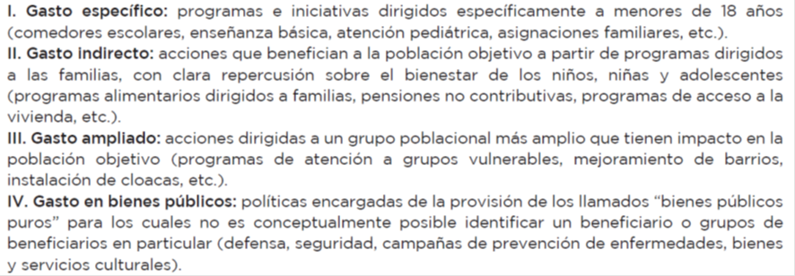

Slide 6
Categorias
Gasto Público Social dirigido a la Nines/NNyA (2018)
  Gasto Especifico
    Especificamente direcionado ao grupo materno-infanto-juvenil
      p.ex. hospitais pediátricos, alimentação escolar, atenção a saúde gestantes, educação inicial, básica e especial
      100% considerado
  Gasto Indireto
    Programas focalizados dirigidos a outros grupos, quando houver a presença de NNyA
      p.ex. transferencias de renda a familias, programas alimentares, pensões não-contributivas
      % considerado após ponderação

Slide 7
Categorias
Gasto Público Social dirigido a la Nines/NNyA (2018)
  Gasto Ampliado
    Programas que beneficiam grupos populacionais amplos nos quais NNyA fazem parte
      p.ex. Vigilancia Epidemiologica, Saúde pública, Medicamentos, Habitação social, Saneamento, Urbanização
      % considerado após ponderação
  Gasto em Bens Públicos
    Como atendem simultaneamente a toda a população, também atende aos NNyA
      p.ex. Museus, Teatros, Bibliotecas, Esporte e Parques, Defesa Nacional
      % considerado após ponderação

Slide 8
Ponderação
Gasto Público Social dirigido a la Nines/NNyA (2018)
  Mais simples do que parece
    São poucos ponderadores que se repetem aplicados a diversos programas
    Assistência, Habitação, dentre outros:
      % de NNyA nos 30% mais pobres (40% no caso do estudo de San Juan)
      % de NNyA entre s beneficiários de pensões não-contributivas
    Saúde
      % de NNyA nas internações hospitalares
      % de NNyA nos transplantados; %de NNyA nos pacientes HIV notificados
    Bens Públicos
        % de NNyA na população total

Slide 9
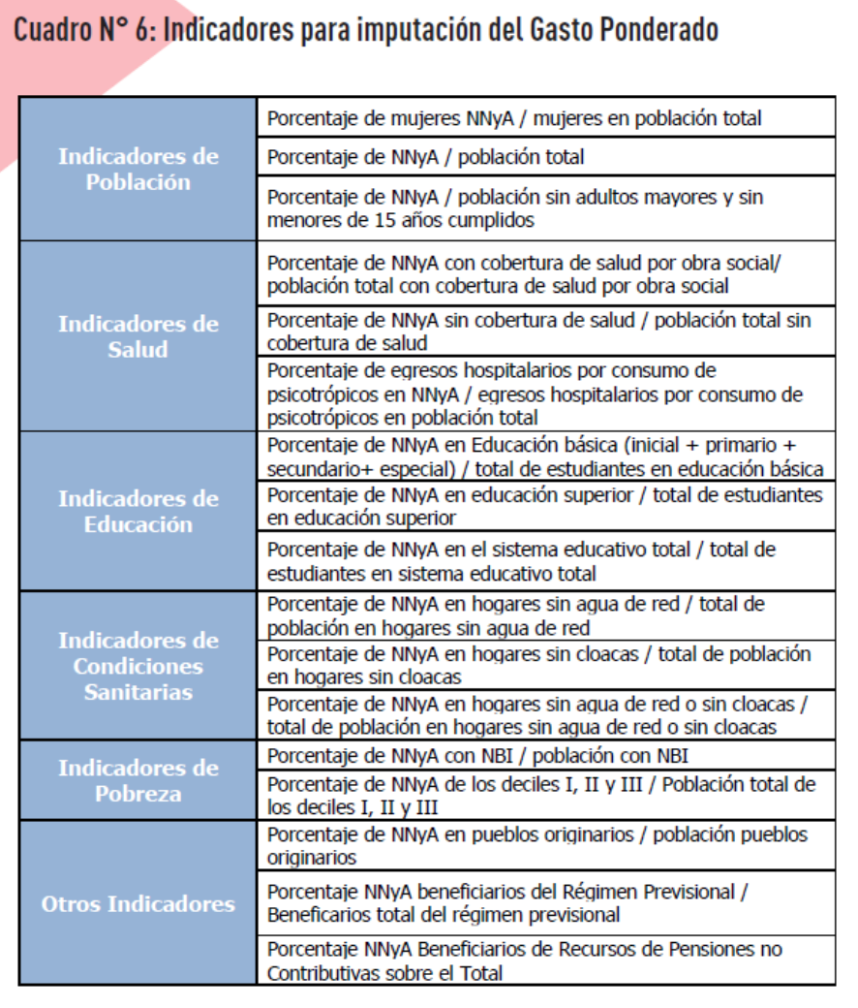

Slide 10
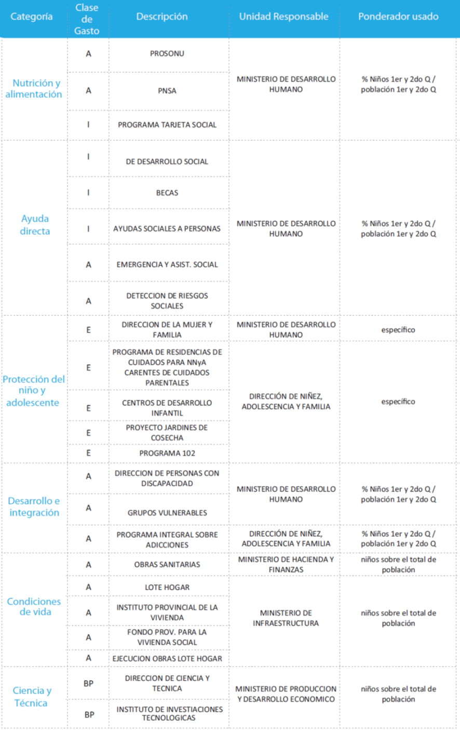

Slide 11
Analises
Gasto Público Social dirigido a la Nines/NNyA (2018)
  Análise da trajetória e composição do GPSdN agregado, por classe de gasto (especifico, ampliado etc)
  Análise da trajetoria e composição do GPSdN agregado, por categoria de gasto (Educação, Saude, Condições de vida etc)
    A análise neste caso se correlaciona bastante com a de classe, devido aos critérios e áreas predominantes em cada classe
      Educação – Específico; Saúde – Ampliado, etc
  O estudo do governo central apresenta ainda uma analise curta dos programas mais relevantes me termos de volume d recursos, e uma tentativa de dialogar com os ODS
    prefere mensurar a classe “Gasto em Bens Públicos” em separado

Slide 13
E quanto a nós?

Slide 14
E quanto a nós?
O ponto de partida permanece semelhante ao estudo de 1996:
“O Orçamento da Criança, tal como proposto neste estudo, nada mais e do que o resultado de verdadeiro exercício de garimpagem no OGU de forma a identificar os programas governamentais, e seus desdobramentos (subprogramas, projetos/subprojetos e atividades/subatividades), destinados a garantir a sobrevivência, o desenvolvimento e a integridade de crianças a adolescentes.”

Slide 15
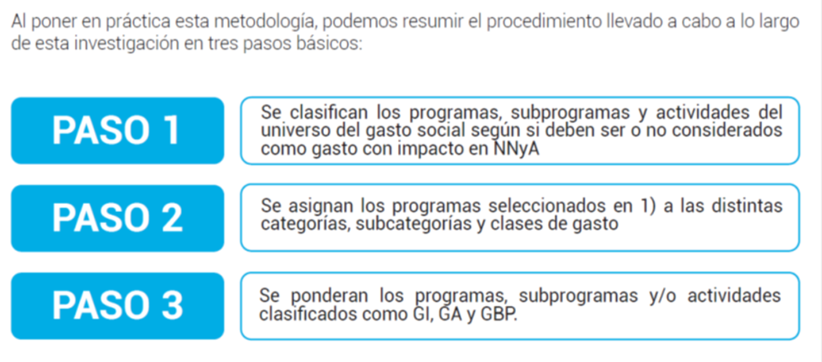
Seguimos os mesmo passos
  Importante o dialogo para definirmos o mais consensuado possível as fronteiras e áreas cinzas

Slide 16
Sobre os ponderadores não haveria maiores dificuldades: temos Datasus, Cadastro Único, PNAD etc
Qualificar o debate sobre os Bens Públicos é mais complicado
  incluir ou não
    e, se incluir, quanto e como
Vejamos a “planilha-rascunho”

